Slide 1

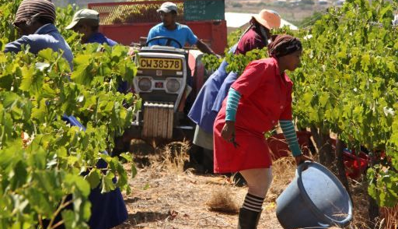
Reilu kauppa

Slide 2
Muistatko koskaan nähneesi tällaista merkkiä?
Missä sellaisen olet nähnyt?

Slide 3
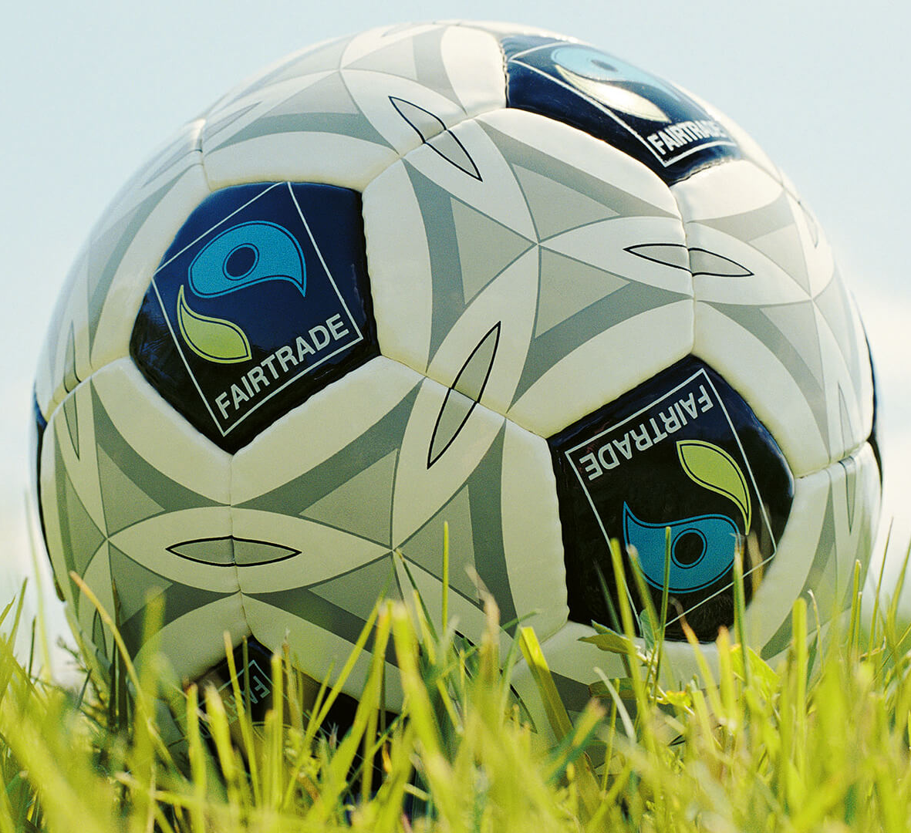
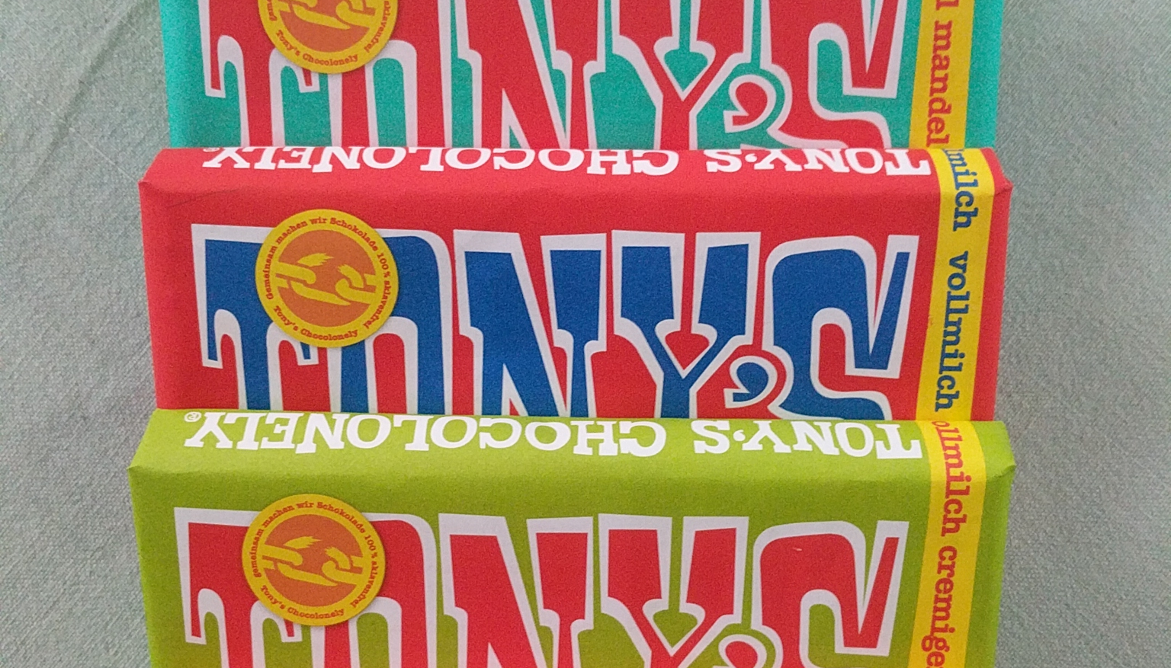
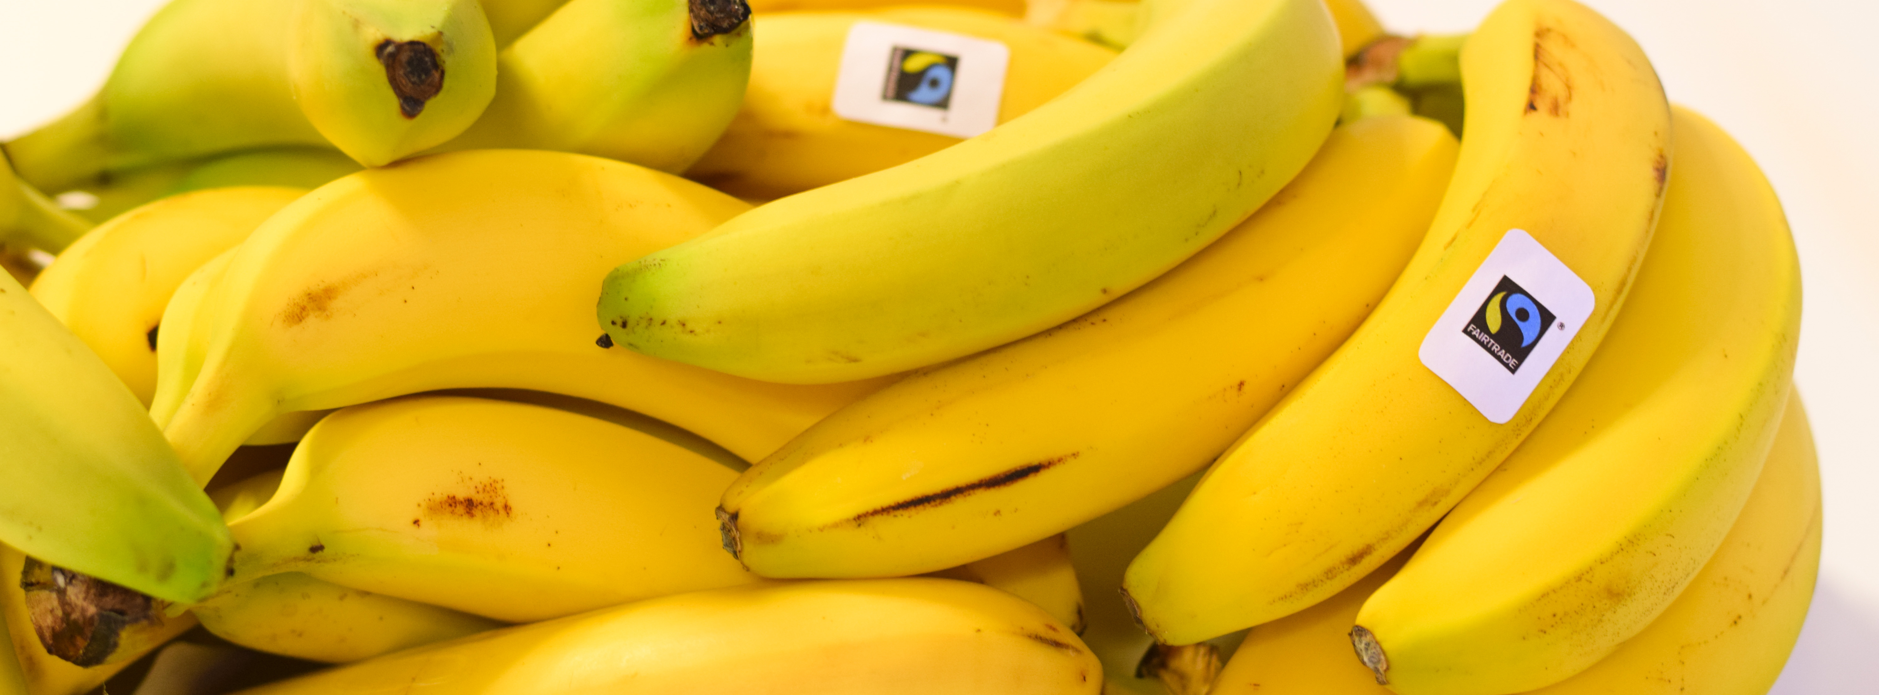

Slide 4
Mikä Reilu kauppa oikein on?
Järjestelmä, joka pyrkii kehittämään kaupankäyntiä reilummaksi – tavoitteena on vähentää köyhyyttä kehittyvissä maissa
Reilun kaupan tuotteella on todistus siitä, että se on valmistettu vastuullisesti
  Huomioitu sekä ihmisten että ympäristön hyvinvointi

Slide 5
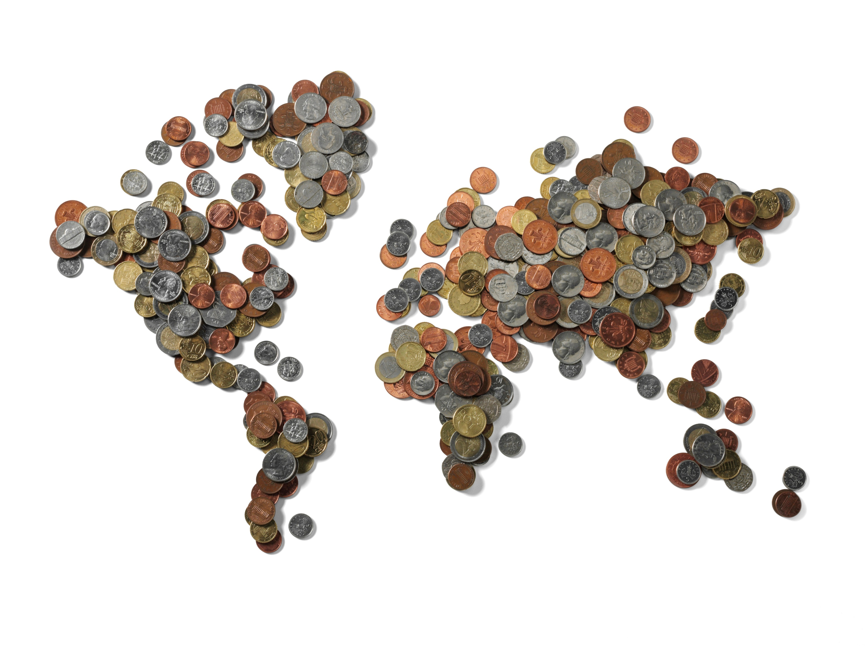
Reilua kauppaa tarvitaan kovasti
Maailman nälänhätätilanne on parantunut, mutta edelleen yli 650 miljoonaa ihmistä kärsii aliravitsemuksesta
Osa heistä on pienviljelijöitä tai suurtilojen työntekijöitä, jotka saavat tuotteistaan niin pienen korvauksen, ettei se riitä edes ruokaan
Reilu kauppa haluaa tuottajille reilun korvauksen

Slide 6
Reilun kaupan kriteerit
Reilun kaupan tuote täyttää tietyt ympäristölliset, sosiaaliset ja taloudelliset kriteerit

Slide 7
Ympäristölliset
Sosiaaliset
Taloudelliset
Huolehditaan jätteistä
Vähennetään päästöjä
Vältetään haitallisia kemikaaleja
Suojellaan luonnon monimuotoisuutta
Suojellaan maaperää ja vesiä
Ei lapsityövoimaa
Ei pakkotyötä
Ei syrjintää
Työsopimukset kunnossa
Työntekijöiden oma ääni kuultavissa
Takuuhinta
Reilun kaupan lisä
Myyntiketju selvillä

Slide 8
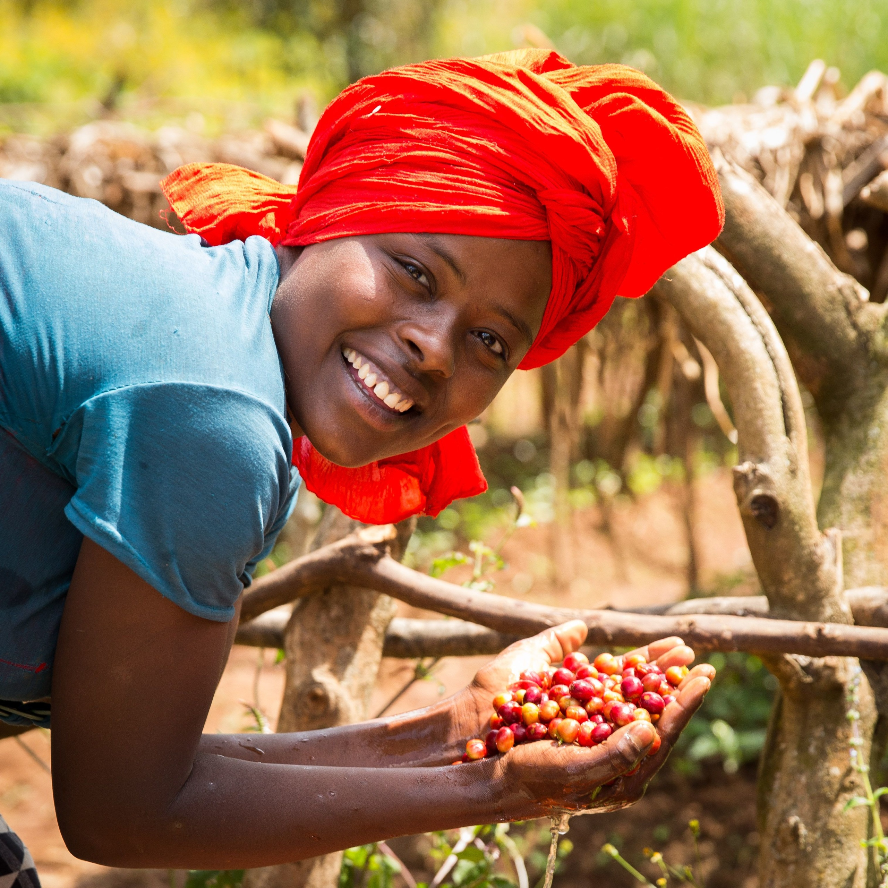
Tulot ovat turvattu
Takuuhinta on minimi, jonka tuottajan pitää aina vähintään saada
Reilun kaupan lisä on lisämaksu, jonka tuottajat saavat perushinnan päälle
  Käyttökohteen voi päättää itse – rakennetaanko varastoja, päivähoitopaikkoja lapsille vai halutaanko koulutusta kehittää?

Slide 9
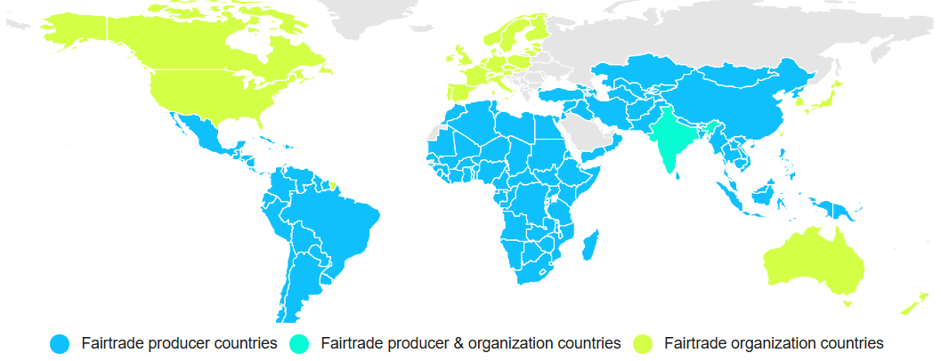
Mikä on tilanne nyt?
Reilun kaupan viljelijöitä ja työntekijöitä on noin 2 miljoonaa noin 70 eri valtiossa!

Slide 10
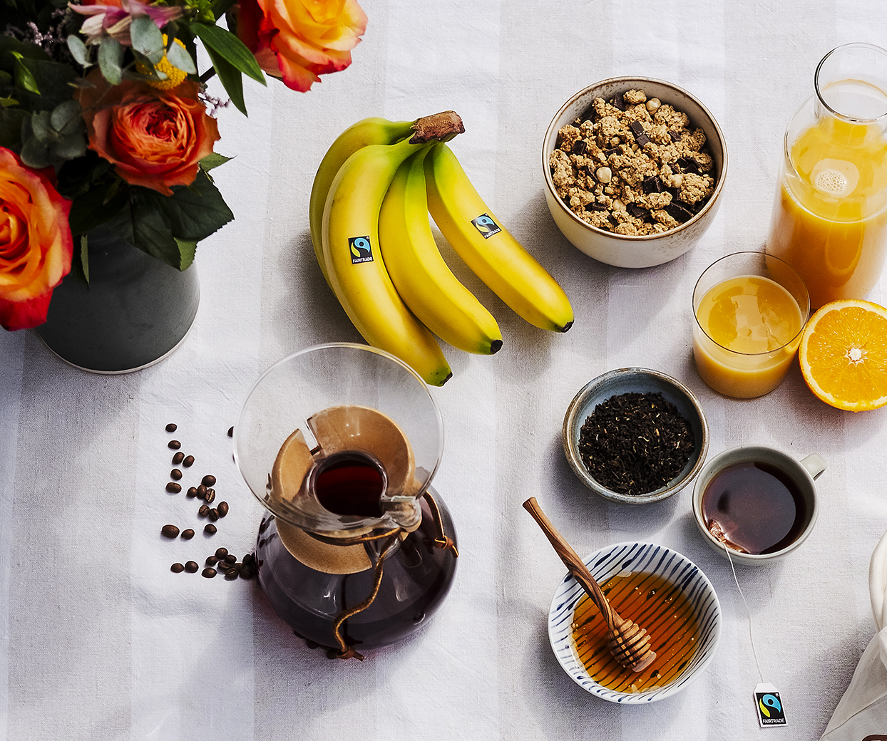
Ympäri maailman
Reilun kaupan tuotteita myydään ympäri maailman – yli 140 maassa
Erilaisia tuotteita on noin 30 000, Suomessa reilut 1700
Yleisimpiä tuotteita ovat kukat, banaanit, kahvi ja suklaa

Slide 11
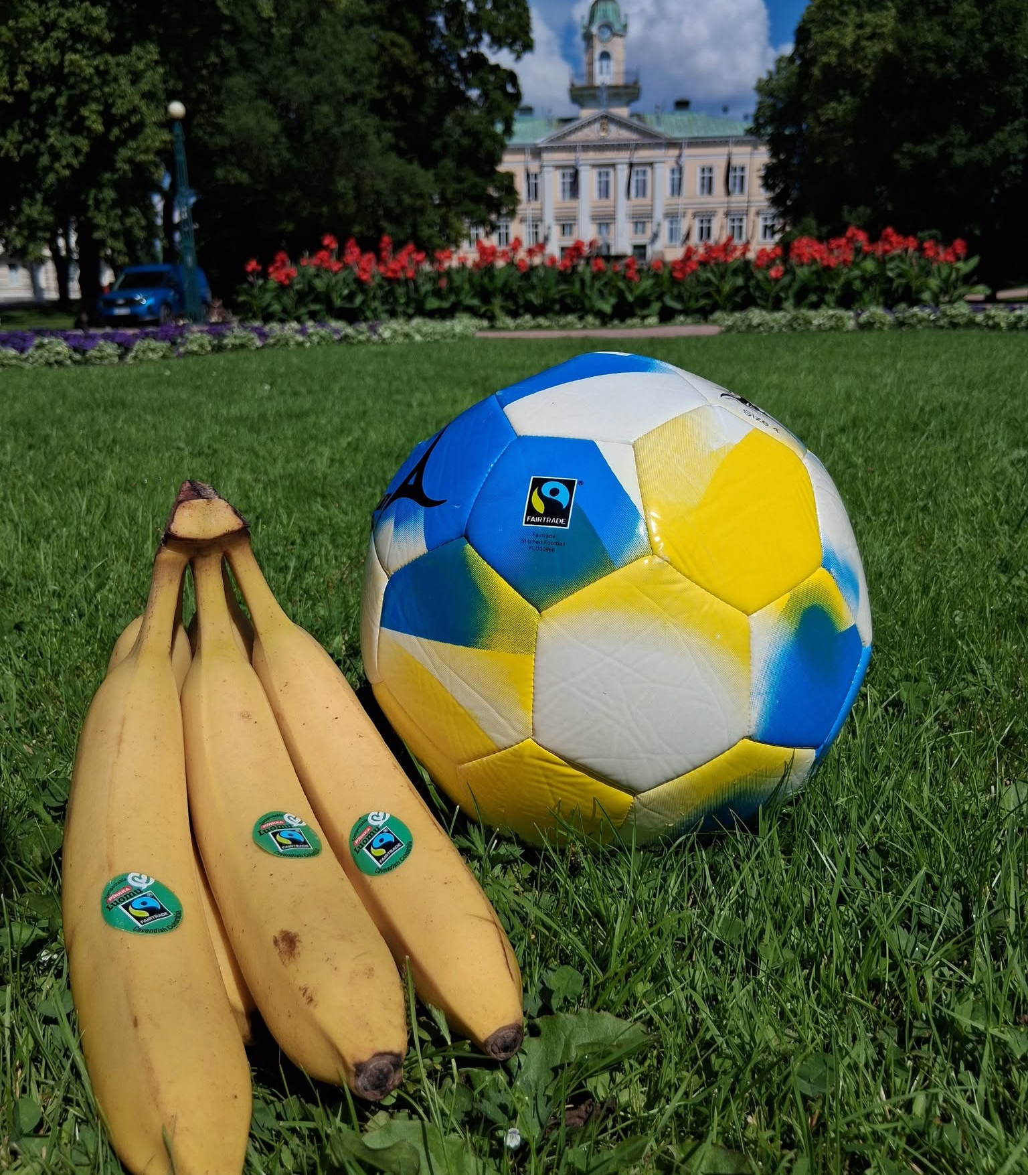
Miten Reilu kauppa liittyy Poriin?
Pori on ollut Reilun kaupan kaupunki vuodesta 2008 – pian 20 vuotta!
Porin kaupunki lupaa hyödyntää Reilun kaupan tuotteita - esimerkiksi:
  Reilua kahvia ja teetä kaupungin tarjoiluissa
  Koululaiset syövät reiluja banaaneja
  Reilun kaupan urheilupalloja on jaettu monena vuonna kouluihin ja päiväkoteihin

Slide 12
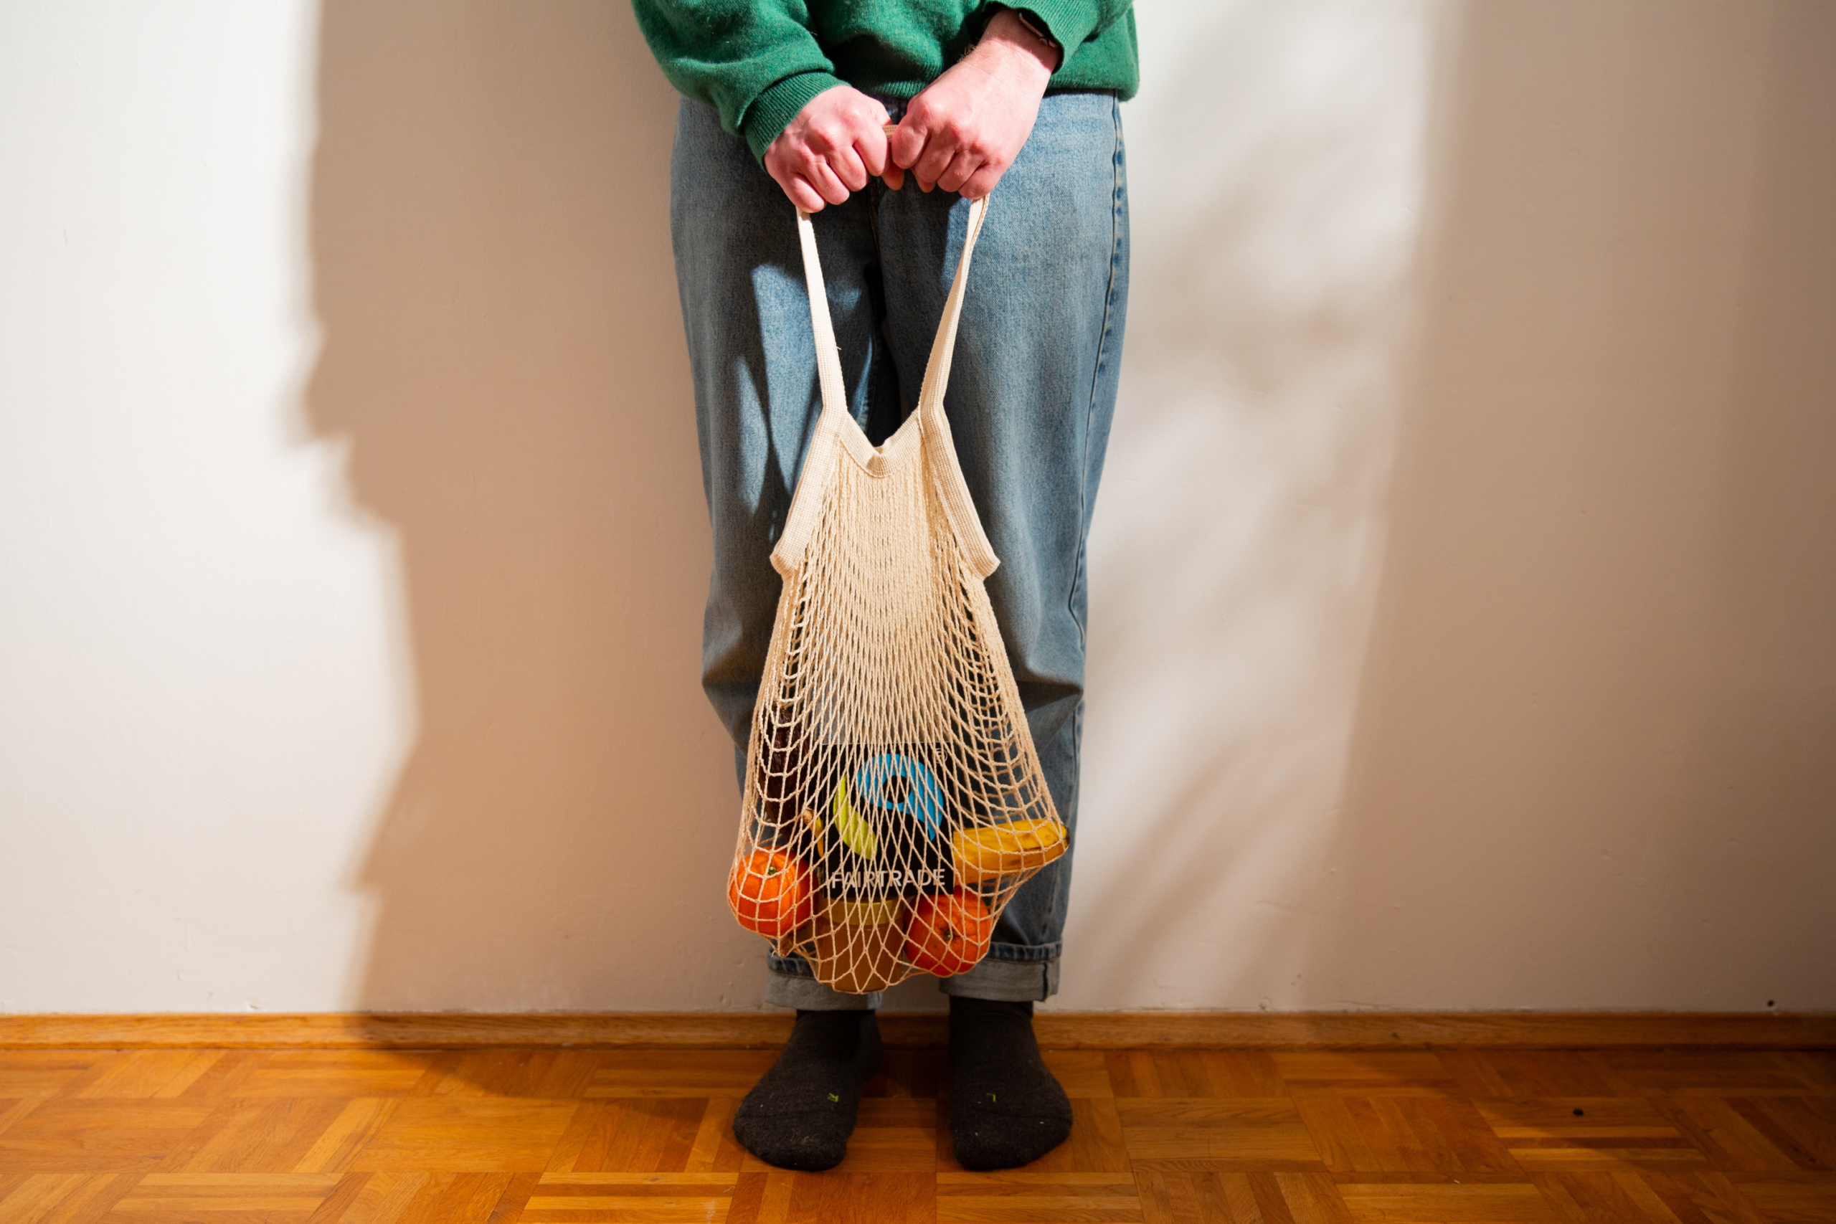
Valmista ei vielä ole!
Reilun kaupan työ jatkuu edelleen – koko ajan löytyy uutta kehitettävää
Jokaisen meidän pienetkin valinnat vaikuttavat!

Slide 13
Tutustu lisää Reiluun kauppaan!

